Slide 1

AEROLEVANTAMENTO
Julio Cesar Scalco
Engenheiro Cartógrafo
Ação 6 – Produto 3 Contrato 325/2020

Slide 2
SUMÁRIO
Aerolevantamento
Aeronaves
VANT (Veículo Aéreo Não Tripulado)/ DRONE
Mapeamento Topográfico com VANT
Produtos Gerados

Slide 3
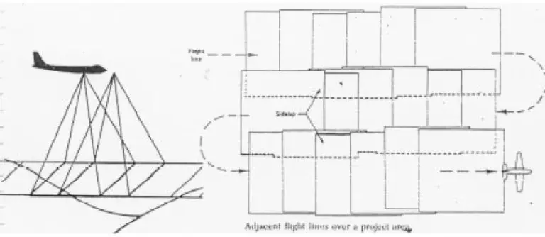
AEROLEVANTAMENTO
O Aerolevantamento ou levantamento aerofotogramétrico é um dos métodos utilizados para o mapeamento da superfície terrestre.
O voo fotogramétrico é realizado por uma aeronave, na qual é acoplada uma câmera que cobre toda a área a ser mapeada.
As fotografias aéreas são tomadas de modo sobreposto (longitudinal min. 60% e lateral min. 30%).

Slide 4
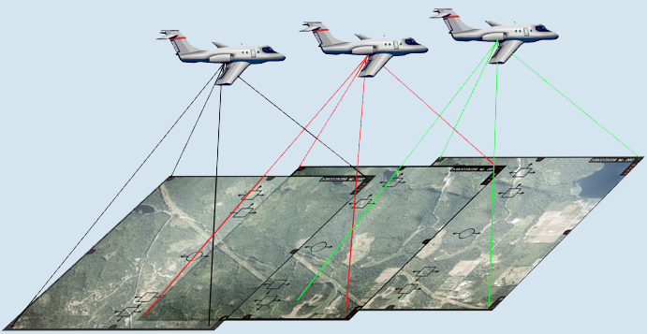
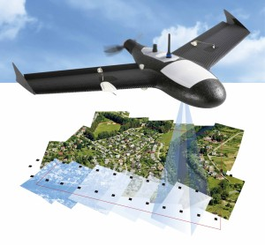
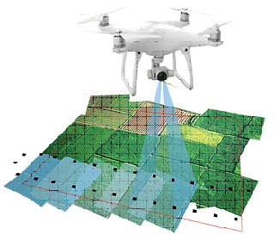
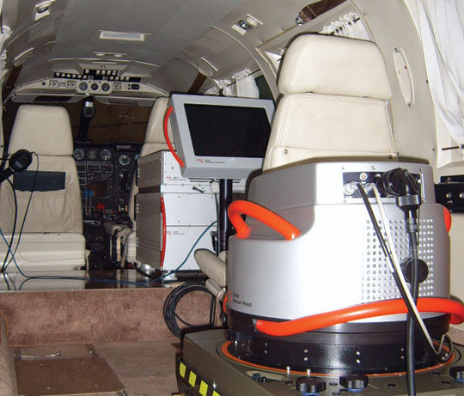
AERONAVES
CONVENCIONAL
VANT(Veículo Aéreo Não Tripulado) / Drone
Ideal para pequenas áreas;
Pequena mobilização de recursos e equipamentos (Baixo custo); e
Menor dependente das condições atmosféricas favoráveis.
Adequado para grandes áreas;
Grande mobilização de recursos e equipamentos (Alto custo); e
Altamente dependente das condições atmosféricas.

Slide 5
VANT
Veículo Aéreo Não Tripulado (VANT), também conhecido como Aeronave Remotamente Pilotada (ARP) ou ainda Drone, é todo e qualquer tipo de aeronave que pode ser controlada nos 3 eixos e que não necessite de pilotos embarcados para ser guiada.
Aplicações:
Mapeamento topográfico;
Monitoramento ambiental;
Inspeção de estruturas (OAE);
Acompanhamento de obras de engenharia;
Agricultura; e
Recreação e etc.

Slide 6
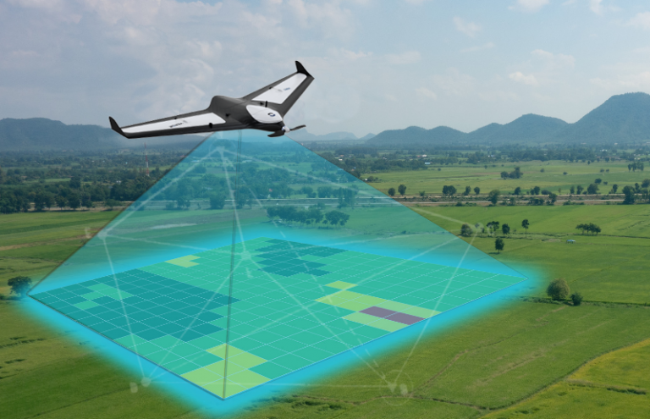
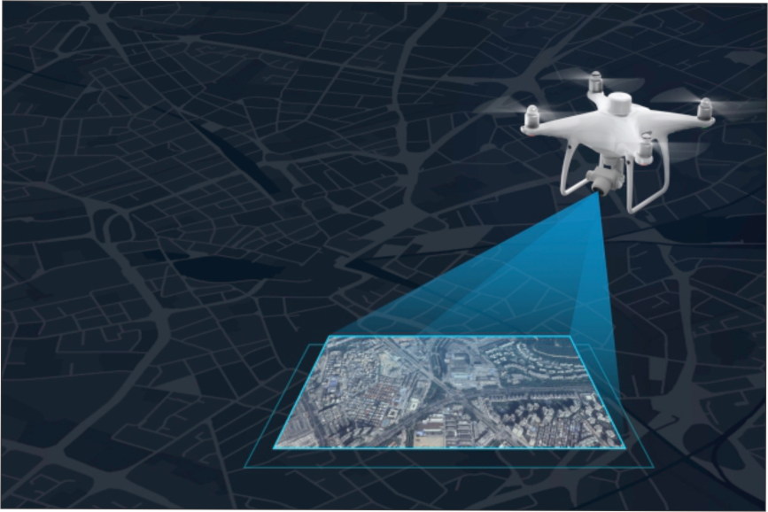
VANT
Asa Rotativa
Asa Fixa
Sustentação dada pelas asas e empuxo por rotor(es);
Operação semelhante a de um avião convencional: pousa e decola na horizontal;
Menor consumo de energia; e
Maior autonomia e produtividade.
Empuxo e sustentação dada pelas múltiplas hélices;
Operação semelhante a um helicóptero: pousos e decolagens verticais;
Maior facilidade operacional; e
Maior consumo de energia e menor autonomia.

Slide 7
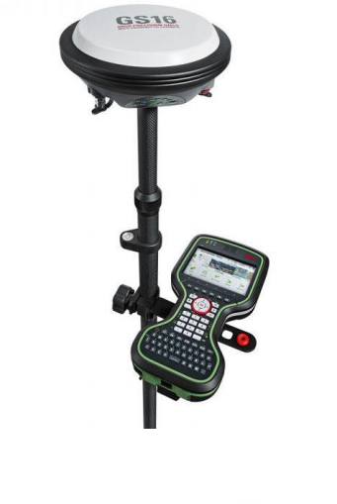
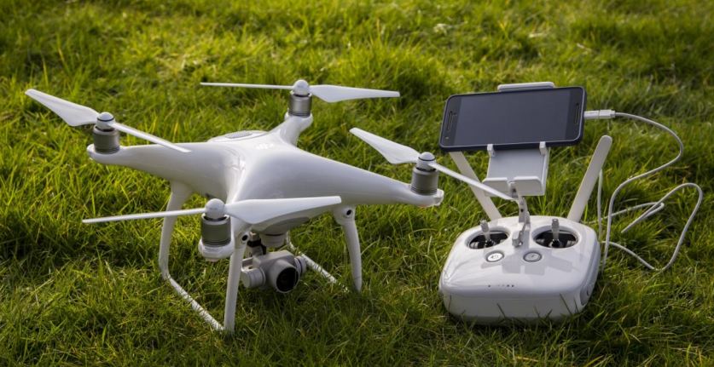
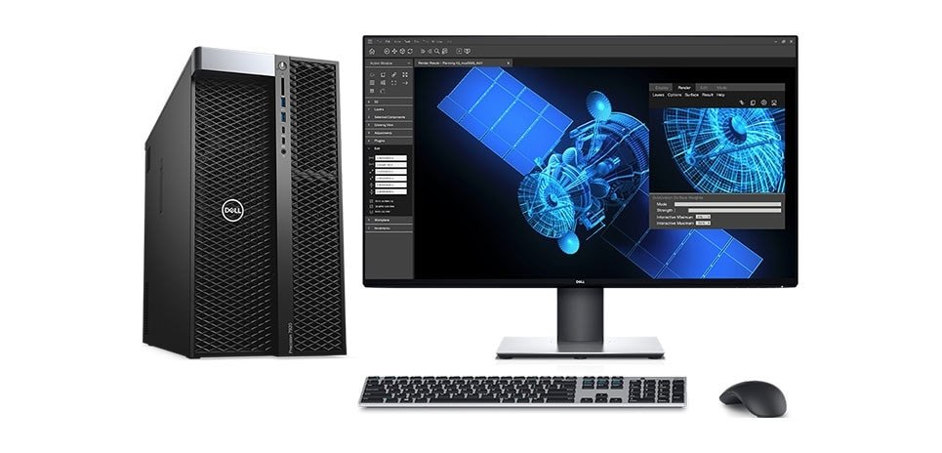
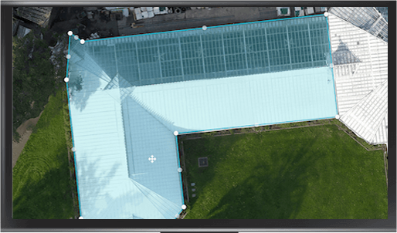
MAPEAMENTO TOPOGRAFICO COM VANT
Coleta das imagens da área de interesse
Coleta de pontos GNSS:
Controle; e
Verificação.
Processamento dos Dados e Geração dos Produtos.

Slide 8
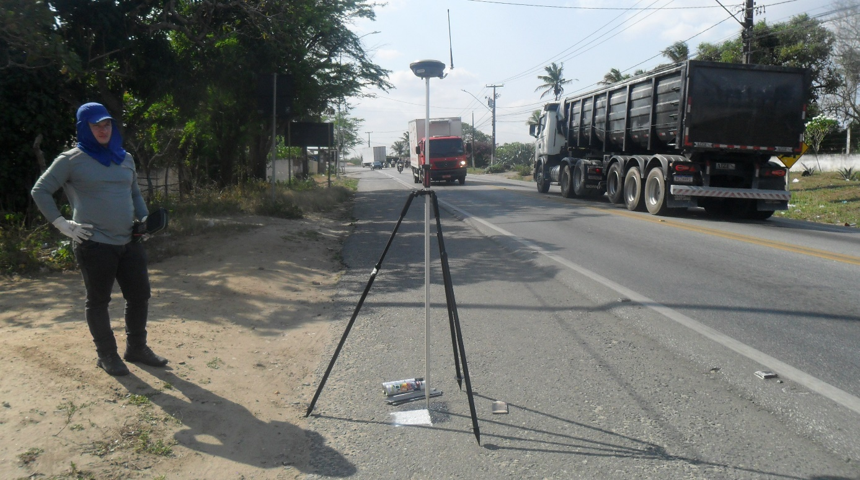
MAPEAMENTO TOPOGRAFICO COM VANT
Etapas:
  Planejamento:
    Delimitação da área do levantamento;
    Distribuição dos pontos de controle e de verificação na área do levantamento;
    Definir a quantidade de voos necessários para cobrir a área de interesse.
  Criação dos planos de voo;
  Levantamento de campo:
    Instalação da Base GNSS RTK;
    Sinalização e Coleta dos pontos GNSS (Controle e Verificação); e
    Execução dos voos.
  Processamento dos dados (GNSS e Voos);
  Geração dos Produtos (MDT e Ortofotos).

Slide 9
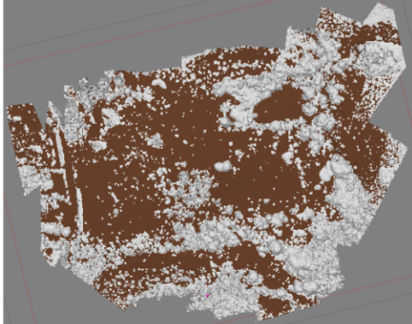
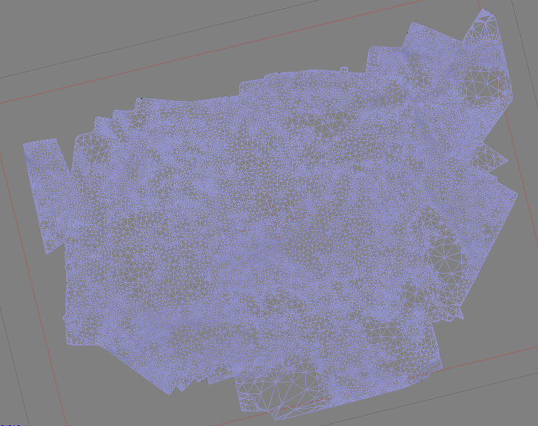
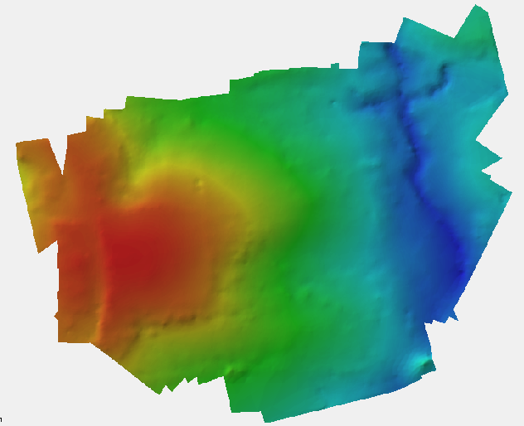
PRODUTOS GERADOS
Modelo Digital do Terreno (MDT)
Quando se trata de um levantamento topográfico planialtimétrico com drones, o MDT é gerado com base na Classificação da Nuvem de Pontos.
Nuvem de pontos classificada: pontos marrons = Terreno e pontos brancos = Não Terreno.
Rede de Triângulos Irregulares (TIN)
Modelo Digital do Terreno

Slide 10
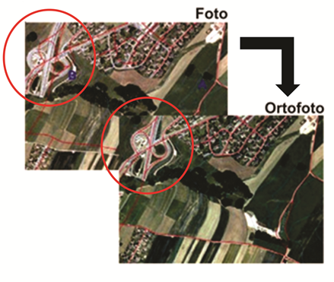
PRODUTOS GERADOS
Ortofoto
A ortofoto nada mais é do que uma fotografia aérea corrigida das deformações decorrentes da projeção (perspectiva central da fotografia) e das variações do relevo (que resultam em variação na escala dos objetos fotografados). Logo, a ortofoto equivale geometricamente ao mapa, possui projeção ortogonal, ou seja, todos os pontos se apresentam na mesma escala. Assim todos os elementos presentes na fotografia podem ser medidos (distância, posição, ângulos e áreas), vetorizados e representados como num mapa qualquer.
Sendo similar a um mapa, a ortofoto é uma base cartográfica para futuros projetos.
Diferença de uma base de dados SIG numa foto área e numa ortofoto.

Slide 11
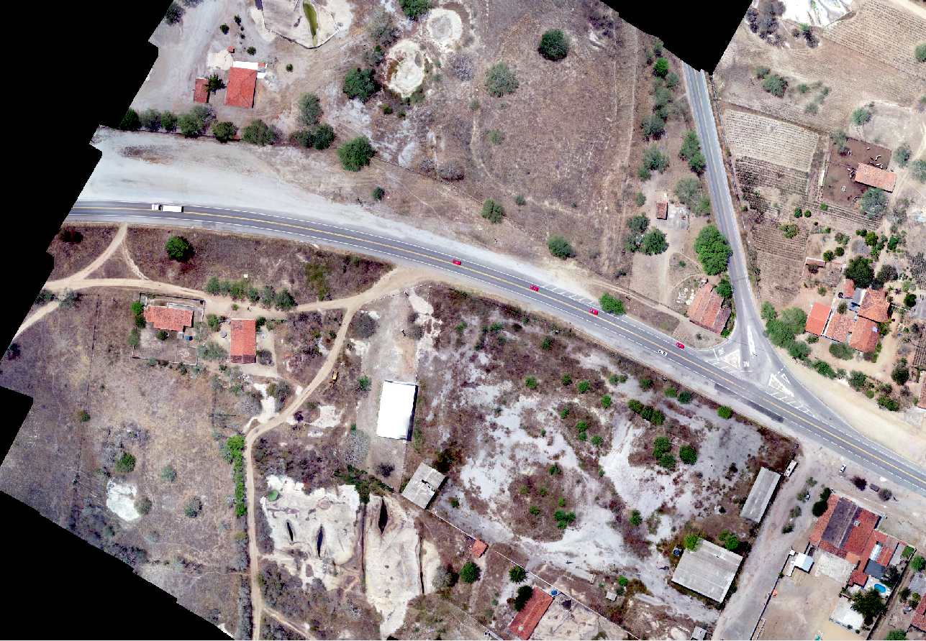
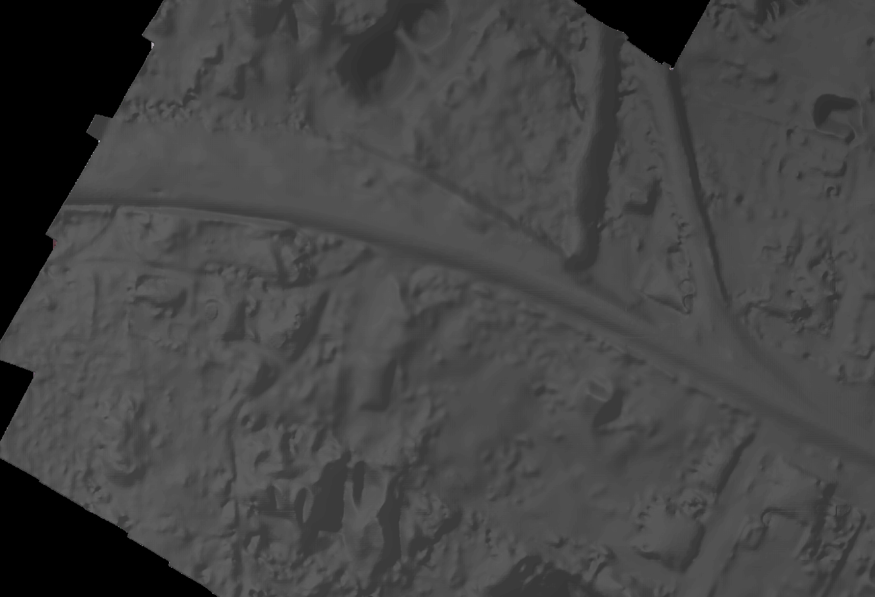
PRODUTOS GERADOS
Levantamento da BR 230 – Campina Grande/PB – Setembro/2021
Ortofoto
MDT

Slide 12
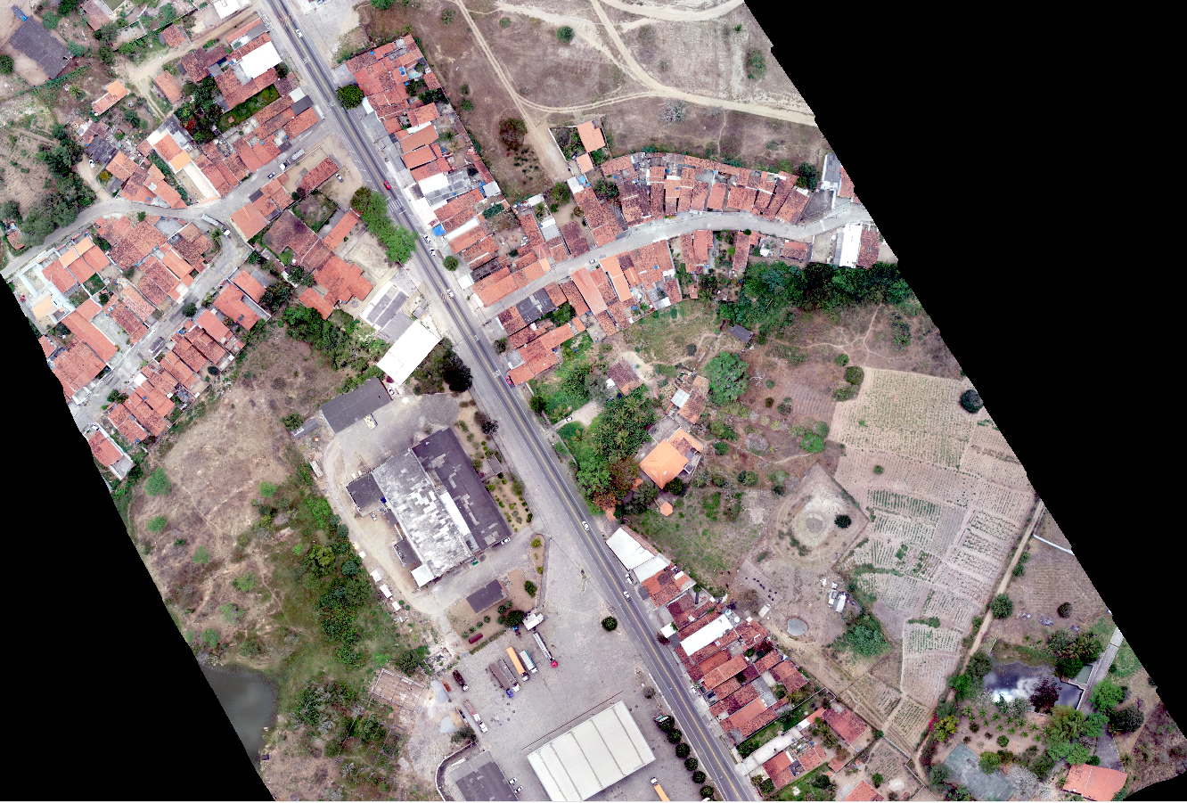
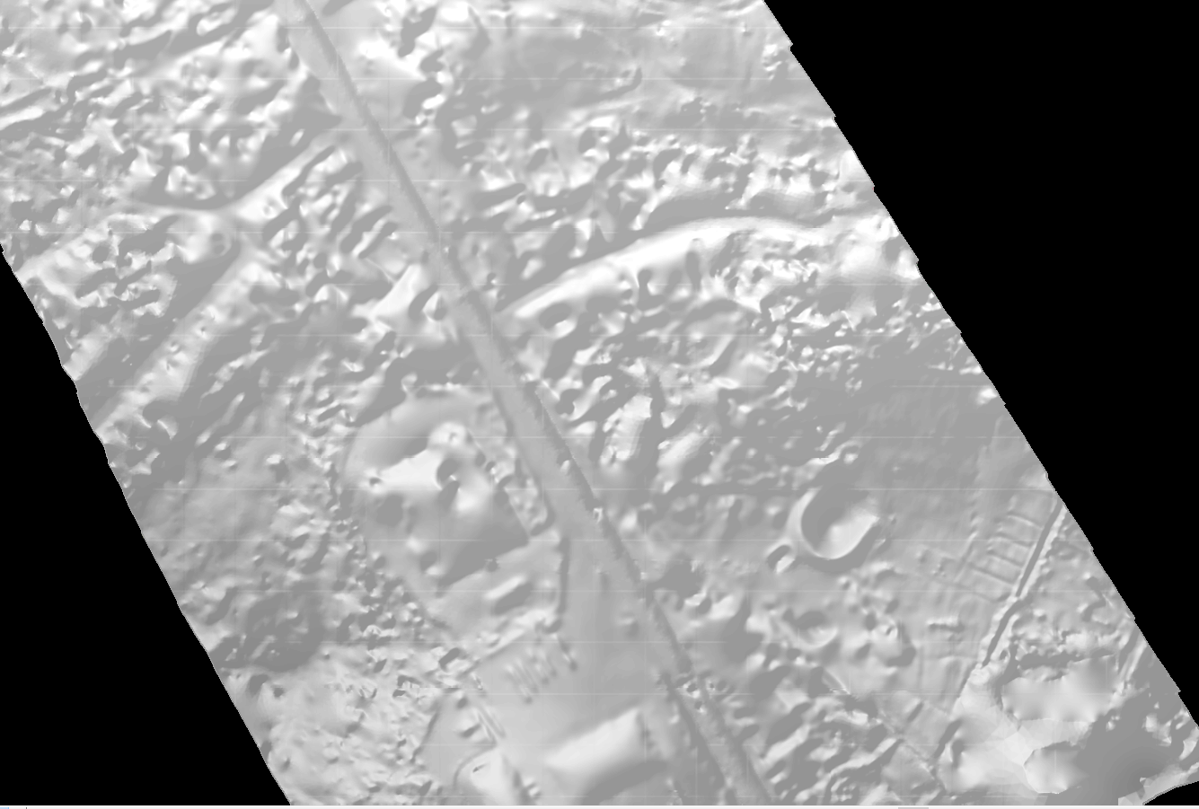
PRODUTOS GERADOS
Levantamento da BR 230 – Campina Grande/PB – Setembro/2021
Ortofoto
MDT

Slide 13
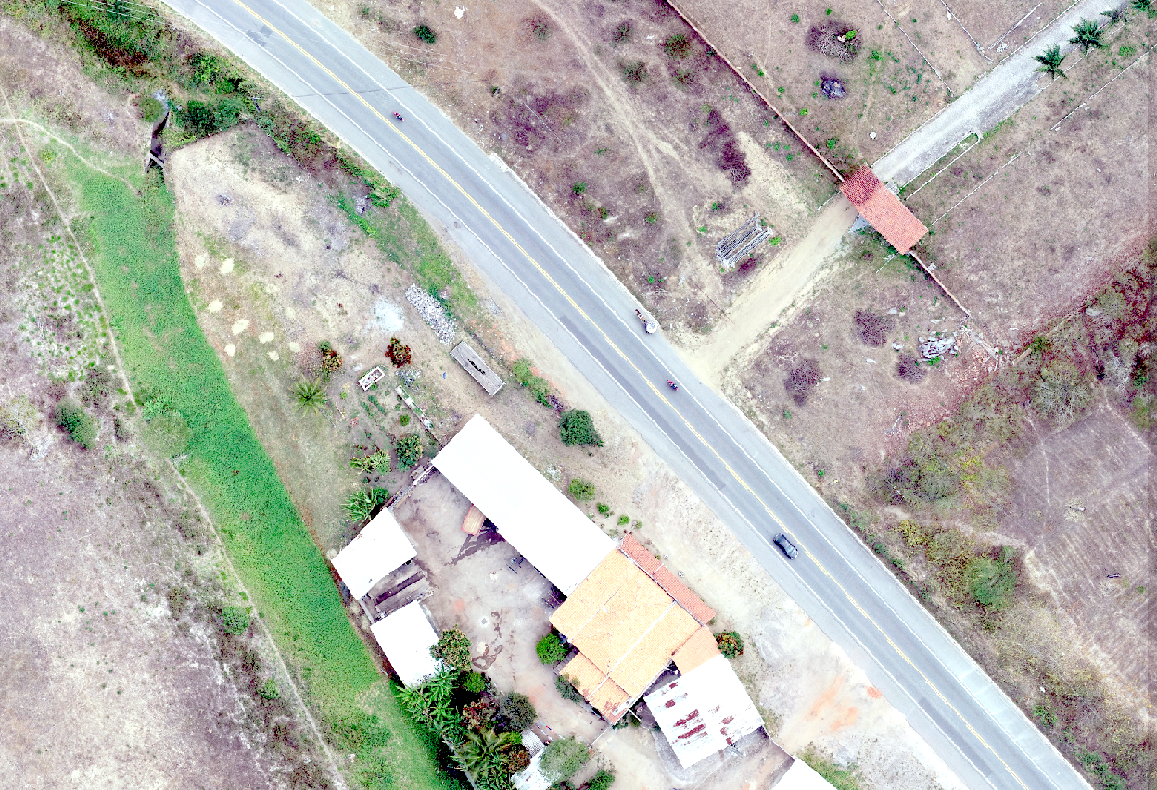
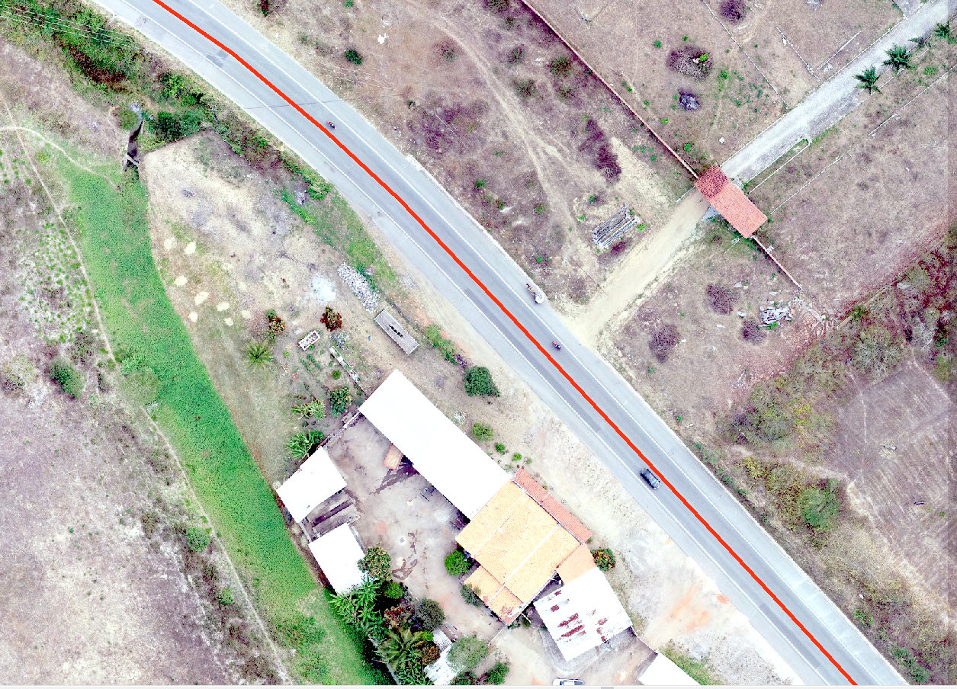
PRODUTOS GERADOS
Levantamento da BR 230 – Campina Grande/PB – Setembro/2021
Ortofoto
Ortofoto + Eixo da rodovia

